Slide 1

Звіт завідувача кафедри соціальної педагогіки та соціальної роботи

Slide 2
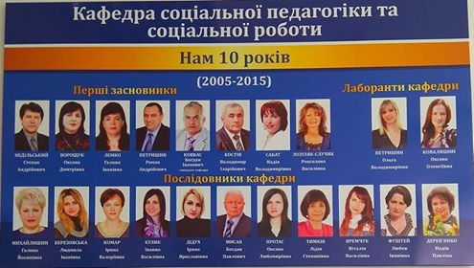
Кафедру соціальної педагогіки відкрито у 2005 році. Її очолює професор Ковбас Богдан Іванович. На кафедрі працюють 19 науково-педагогічних працівників, у т.ч.: докторів наук, професорів – 1; кандидатів наук, професорів –1; кандидатів наук, доцентів – 14 (з них 1 – за сумісництвом); кандидатів наук – 2 (з них 1 – викладач, 1 – асистент); асистентів –1.

Slide 3
Захист проходив в різних містах України і не тільки, зокрема :
Івано-Франківськ
Ворощук О. Д.
Зозуляк-Случик Р. В.
Лемко Г. І.
Петришин Р. А.
Сабат Н. В.
Сабат Н. І.
Тернопіль
Дідух І. Я.
Мисак Б. П.
Луганськ
Дерев’янко Н. П.
Яремчук В. В.
Київ
Комар І. В.
Кулик І. В.
Михайлишин Г. Й.
Протас О. Л.
Одеса
Березовська Л. І.
Хмельницький
Тимків Л. С.
Москва
Костів В. І.

Slide 4
Подано до захисту дисертацію на здобуття наукового ступеня доктора наук; ще дві – у стадії завершення.
Створені умови для результативної діяльності професорсько-викладацького складу кафедри:
- для роботи студентів обладнано мультимедійну аудиторію з додатковими пристроями;
- придбано 4 ноутбуки;
- встановлено жалюзі на вікна у 3-ох аудиторіях;
- ще до запровадження університетом заходів із енергоефективності на кафедрі встановлено металопластикові вікна;
- придбано кафедри для аудиторій, змонтовано лавочки, підключено сигналізацію.
Всі види робіт реалізовано за кошти спонсорів, без залучення коштів із університетського бюджету.

Slide 5
Навчально-методична робота кафедри

Slide 6
Кафедра соціальної педагогіки та соціальної роботи здійснює підготовку фахівців зі спеціальності 231 «Соціальна робота» та освітніми програмами «Соціальна робота» і «Соціальна педагогіка»

Slide 7
За звітний період:
розроблено освітні програми “Соціальна педагогіка” та “Соціальна робота”;
оновлено навчальні плани, що відповідають сучасним тенденціям розвитку сфери освіти і науки;
здійснено первинну акредитацію спеціальності 231 «Соціальна робота» з підготовки бакалавра та магістра, а також чергову акредитацію напряму підготовки «Соціальна педагогіка»;
розширено ліцензійний обсяг для ОР «магістр».

Slide 8
Форми методичної роботи кафедри:
науково-практичні конференції викладачів щодо проблем реалізації концепції неперервної професійної освіти, науково-методичних засад підготовки фахівців;
методичні семінари, круглі столи;
виробничі наради, на яких завідувач кафедри інформує про стан навчально-виховної роботи, результати сесій або про необхідність вживання заходів щодо професійної підготовки студентів;
засідання кафедри, на яких обговорюють результати роботи викладачів щодо вдосконалення навчально-виховної роботи зі студентами;
індивідуальна самоосвітня робота викладача кафедри;
індивідуальні та групові консультації із завідувачем кафедри та викладачами з реалізації управлінських функцій або для надання конкретної методичної допомоги з питань планування роботи, визначення змісту, форм наукової, організаційно-методичної роботи.

Slide 9
Наукова робота

Slide 10
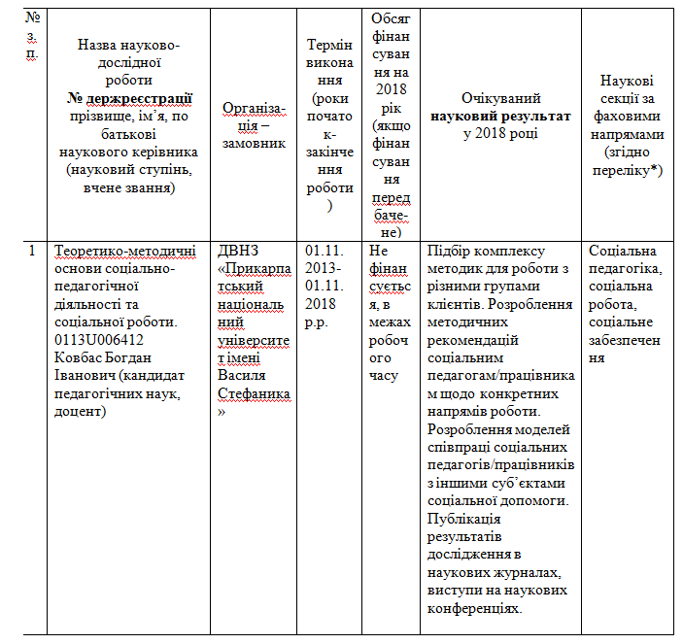
Тематичний план науково-дослідних робіт кафедри соціальної педагогіки та соціальної роботи на 2018 рік

Slide 11
Публікації викладачів кафедри соціальної педагогіки та соціальної роботи
Штатними науково-педагогічними працівниками кафедри опубліковано 9 посібників з грифом МОН 2013–2017 рр.
Зокрема, впродовж 2013–2017 рр. опубліковано :
576 наукових праць, в т.ч. 8 монографій;
1 розділ у колективній монографії, виданій за кордоном;
58 навчально-методичних посібників;
203 статті у фахових виданнях, у т.ч. одна – у виданні, що індексується в наукометричній базі Scopus;
307 інших наукових праць.
Результати науково-дослідної роботи впроваджено в практику діяльності: зустрічі з представниками благодійних організацій; проведення семінарів-практикумів з питань соціально-педагогічної та психологічної допомоги дітям.

Slide 12
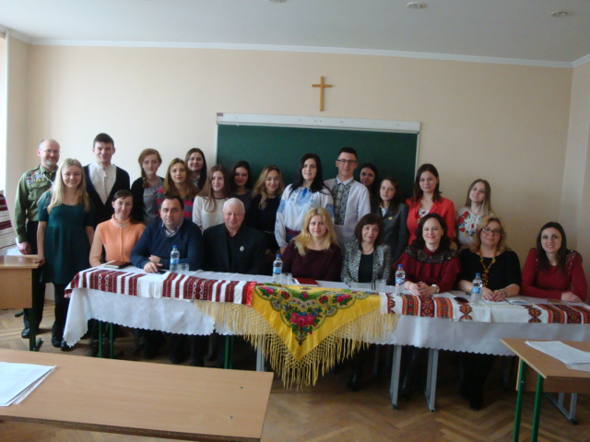
Студенти спеціальності «Соціальна робота» беруть активну участь у щорічних звітних наукових конференціях.

Slide 13


Третій рік поспіль проводиться науково-практична конференція «Теоретичні, методичні та практичні проблеми соціальної роботи», у якій беруть участь студенти, викладачі як нашої кафедри, так і інших вищих закладів освіти.

Slide 14
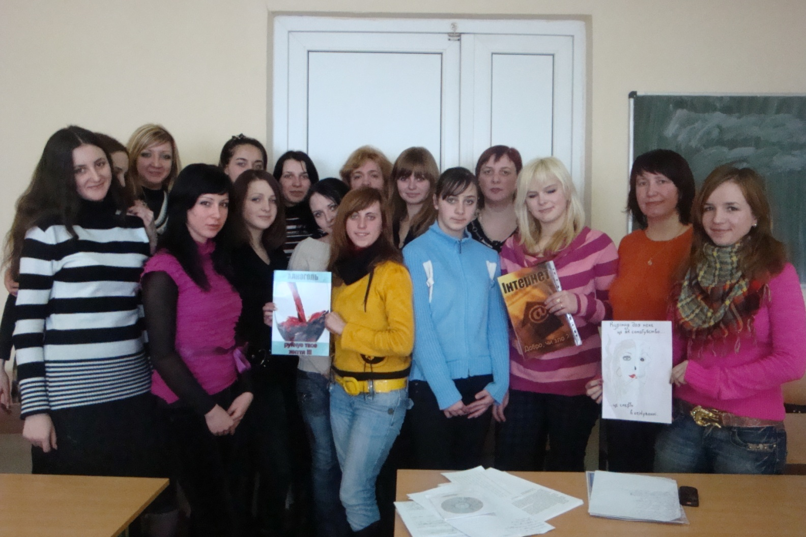
Щороку проводиться І етап олімпіади з соціальної педагогіки, переможці якого беруть участь у ІІ етапі Всеукраїнської студентської олімпіади, демонструючи хороші результати підготовки

Slide 15
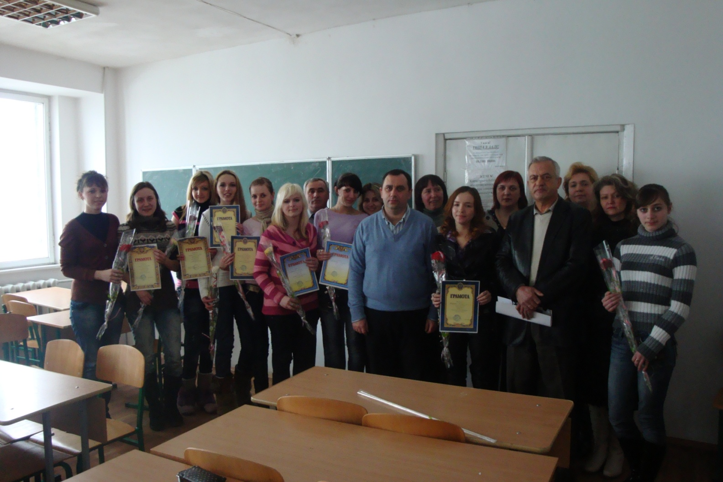
Про це свідчать отримані студентами грамоти за кращі соціальні проекти, соціальну рекламу.

Slide 16
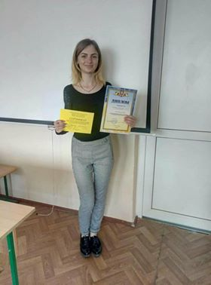
Цьогоріч студентка ІІІ курсу спеціальності «Соціальна робота. Соціальна педагогіка» Ткачук Христина зайняла третє призове місце у ІІ етапі Всеукраїнської студентської олімпіади з соціальної педагогіки.

Slide 17
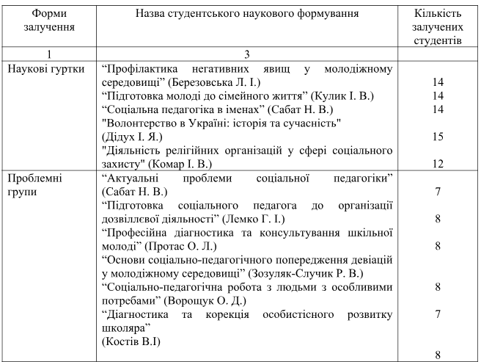
Наукові гуртки та проблемні групи

Slide 18
Виховна робота

Slide 19
На кафедрі створена та діє належним чином налагоджена система виховної роботи, яка ґрунтується на плідній співпраці професорсько-викладацького складу, кураторів академічних груп та органів студентського самоврядування. Співпраця дозволяє належним чином здійснювати підготовку студентів, здатних самореалізуватися в суспільстві як громадян та носіїв національної культури.

Slide 20
Викладацький склад кафедри разом з наставниками академічних груп активізує творчу діяльність студентів, заохочуючи їх до участі в позанавчальних освітніх та виховних заходах, що організовуються кафедрою в межах соціальної роботи. У своїй навчально-виховній роботі колектив кафедри керується завданням виховання сучасного висококваліфікованого спеціаліста у галузі соціальної сфери, здатного до якісної професійної діяльності, творчої активності та самовдосконалення. За останній час кафедрою було проведено низку заходів профілактичний тиждень щодо попередження суїцидальної поведінки, профілактичний тиждень запобігання правопорушень, зустріч з воєнним капеланом Довгалюк В.
На засіданнях кафедри постійно заслуховуються звіти викладачів та наставників груп про проведену виховну роботу в гуртожитку, зміст і стан виховної роботи викладачів кафедри зі студентами під час занять та у позанавчальний час.

Slide 21
Профорієнтаційна робота

Slide 22
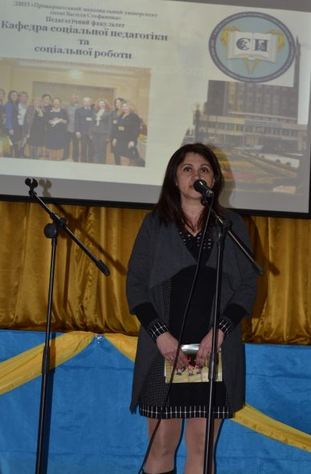
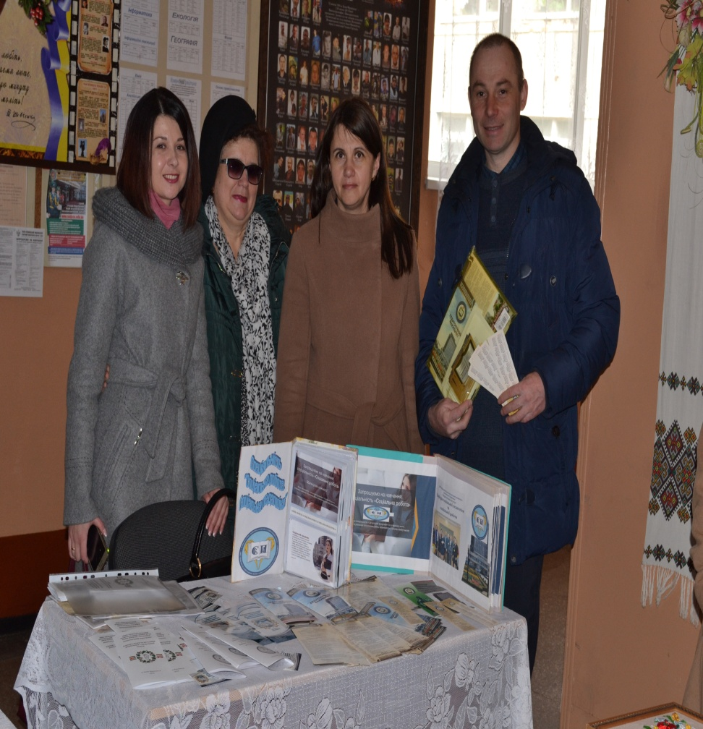
Дні відкритих дверей, виїзні Дні відкритих дверей для учнів загальноосвітніх навчальних закладів м. Івано-Франківська та області

Slide 23
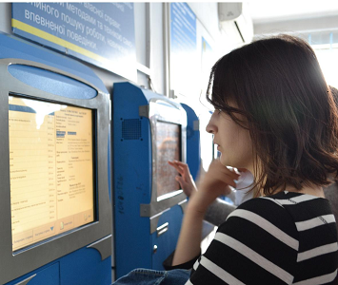
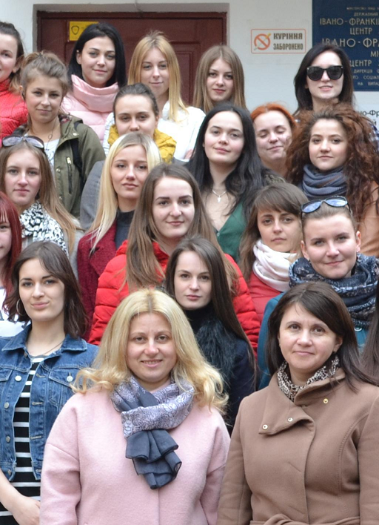
Викладачі кафедри постійно співпрацюють з міським центром зайнятості з питань проведення профорієнтаційної роботи зі студентами, працевлаштування випускників.
При кафедрі організовано роботу школи майбутнього соціального педагога.

Slide 24
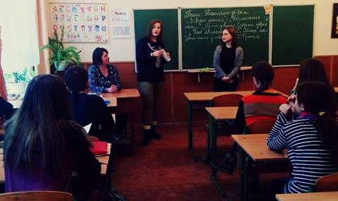
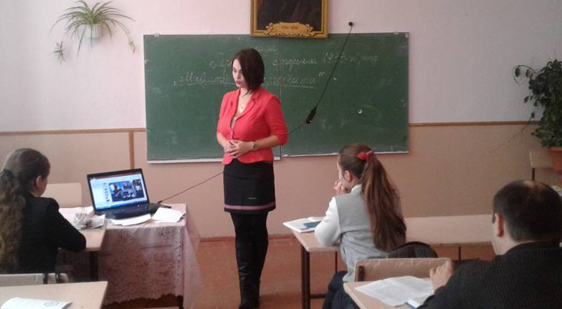
Створена проблемна група
«Професійна діагностика і консультування»
(кер. О. Протас) із числа студентів 3 курсів, які надають допомогу учням ЗОШ міста та області у виборі професій

Slide 25
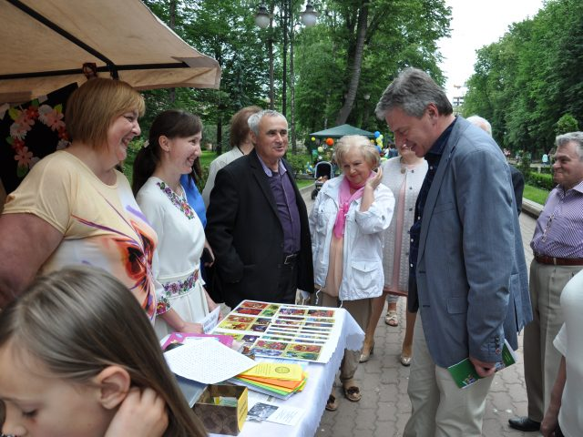
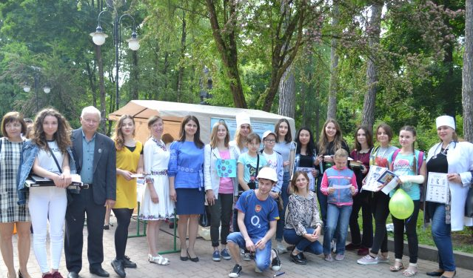
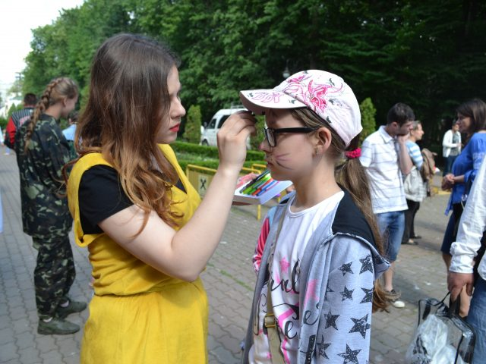
Науковий фестиваль

Slide 26
Волонтерська робота

Slide 27
Волонтерську діяльність студентів ми розглядаємо як одну із складових фахової підготовки у галузі соціальної роботи, як школу особистісного розвитку, успішної самореалізації особистості, шлях самопізнання і самоперевірки.
Студенти спеціальності соціальна робота та соціальна педагогіка, прослухавши теоретичний курс «Волонтерська діяльність», продовжуються удосконалюватись на волонтерській виробничій практиці.

Slide 28
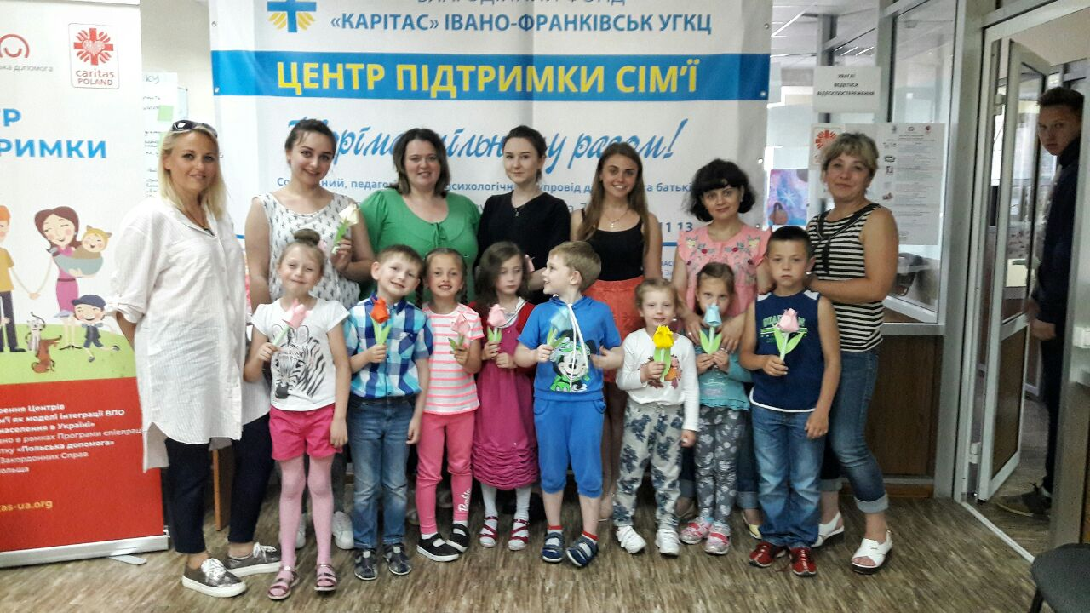
Після закінчення практики багато студентів працюють волонтерами в :
«Карітасі»;
«Червоний Хрест»;
«Мальтійська служба допомоги»;
Івано-Франківським навчально-реабілітаційним центром;
обласним центром соціально-психологічної реабілітації дітей.

Slide 29
За своїм науковим та педагогічним рівнем, досвідом практичної діяльності професорсько-викладацький склад кафедри забезпечує високу якість підготовки фахівців зі спеціальності «Соціальна робота».

Slide 30
Проблеми і шляхи їх вирішення:
активізувати процес захисту докторських дисертацій викладачами кафедри;
працювати над поєднанням теоретичних знань і навичок практичної діяльності у підготовці фахівців зі спеціальності 231 Соціальна робота;
збільшити кількість публікацй у наукометричних базах даних, зокрема Scopus, Index Copernicus, Web of Science тощо;
налагодити міжкафедральний зв’язок з питань науки, навчання, відпочинку;
стимулювати активну життєву позицію студентів;
формувати їх громадянську позицію;
посилити співпрацю з керівниками та учнями загальноосвітніх навчальних закладів;
активніше і дієвіше використовувати сучасні засоби комунікації.

Slide 31
Дякую за увагу

